Slide 1
Nesnoïd
Kévin Baumeyer - Sébastien Erfani – Lisa Jaafar – Yohann Jolain – Robin Biechy
Notes:
Sebastien
Présentation de Deviant Squad, ce qu’on présente

Slide 2
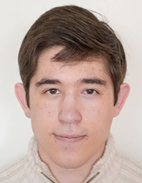
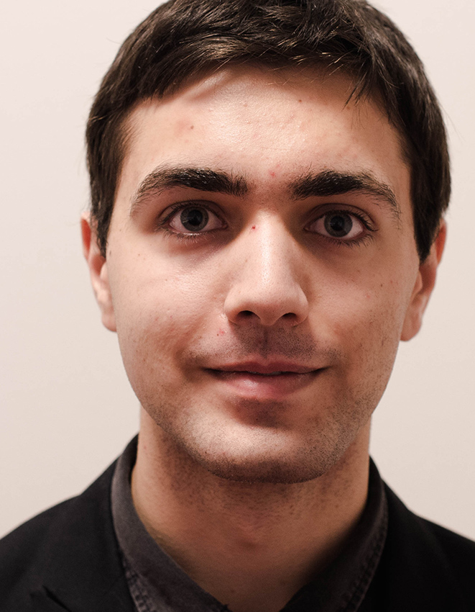
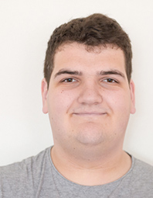
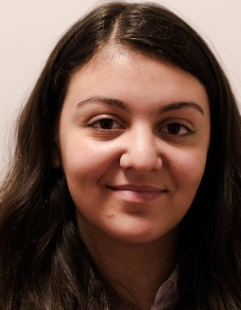
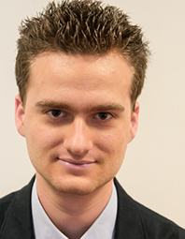
L’ÉQUIPE DE DEVIANT SQUAD
Sébastien Erfani
Chef de projet
É
Kévin Baumeyer
Développeur
É
Yohann Jolain
Expert Assembleur
Lisa Jaafar
Développeur Junior
É
Robin Biechy
Designer
É
Notes:
Chacun se présente (dans cet ordre: Seb, Kévin, Yohann, Lisa et Robin)

Slide 3
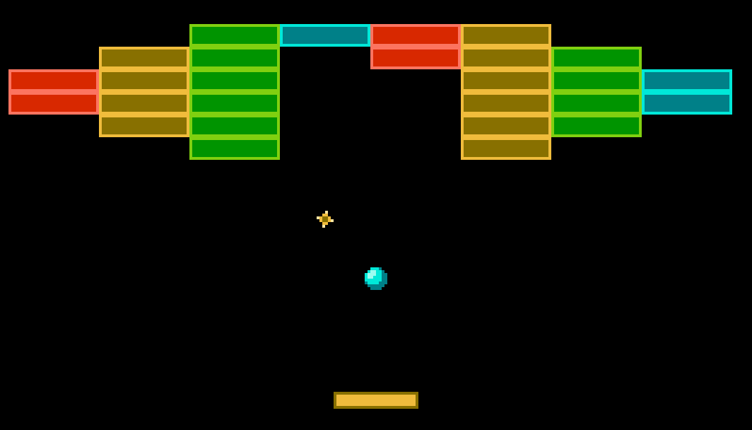
SOMMAIRE
Le Jeu
Contrôles
Fonctionnalités
Évolutions
Devis
É
Notes:
Robin
Présente les différents points abordés

Slide 4
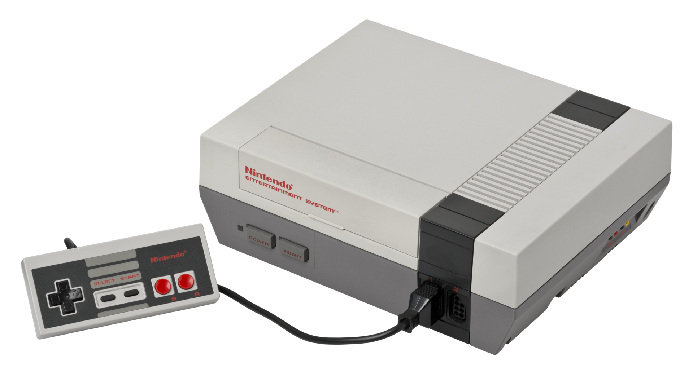
LE JEU
Arkanoïd
But: casser toutes les briques
NES (Nintendo Entertainment System)
Développer en C
Notes:
Lisa
Présente le jeu, son objectif global, dire qu’il est compatible avec la NES
Dire qu’on l’a développer en C, car c’est un langage plus accessible que l’assembleur

Slide 5
CONTRÔLES
Bouger la barre dans le sens des flèches
Lancer la balle lorsqu’elle est sur la barre
Notes:
Kévin
Explique les controles du jeu

Slide 6
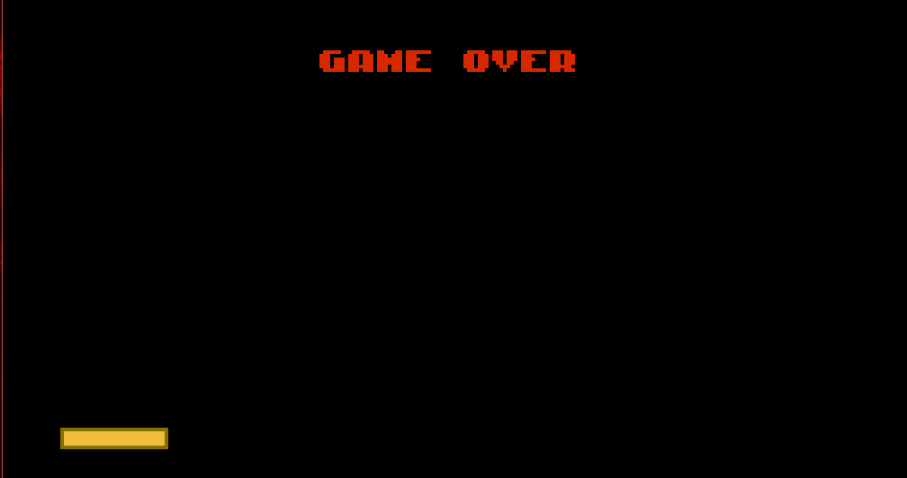
FONCTIONNALITÉS
Casser des briques
Faire rebondir la balle
Sur les murs
Sur les briques
Sur la barre
Super balle, elle casse tout
Ecran de changement de niveau
Notes:
Yohann
Ce que fait le programme: casse de briques la balle qui rebondit
La super balle ne rebondit pas sur les briques et casse tout sur son passage
Présence d’écran de chargement entre les niveaux, d’écran quand on gagne et quand on perd

Slide 7
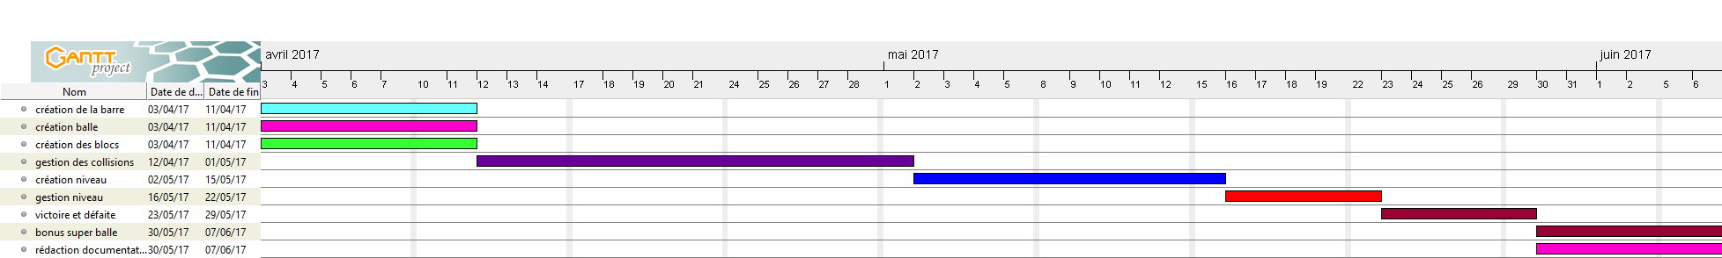
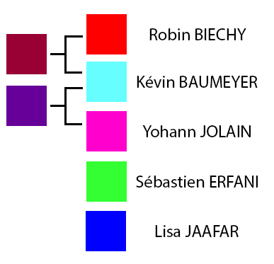
DÉROULEMENT DU PROJET
Notes:
Robin
Dire par quoi on a commencé

Slide 8
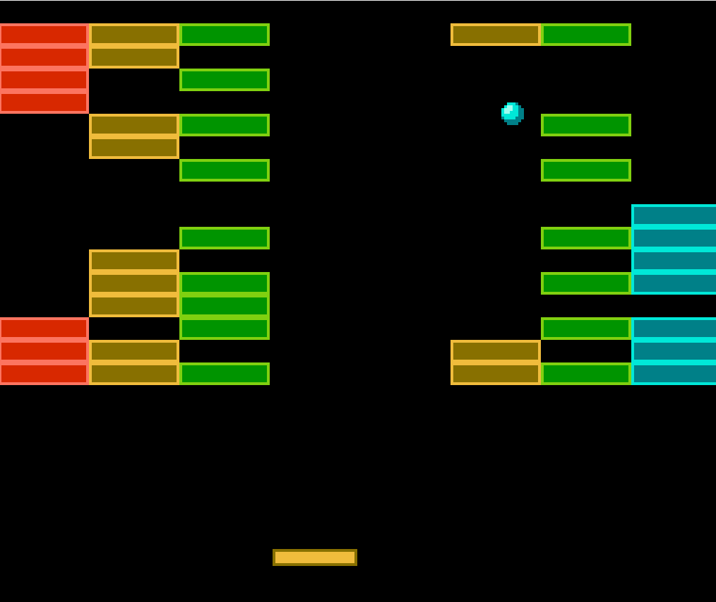
ÉVOLUTIONS
Plus de contenu
Bonus
Niveaux
Vies
Score
Musiques et bruitages
Menu
É
Notes:
Sébastien

Slide 9
DEVIS
Module |  | Coût
Application |  | 6250€
Contenu supplémentaire |  | Sur mesure
 | Menu | 1000€
 | Musique / Bruitages | 1500€
 | Ajout de niveau | 100€/niveau
 | Bonus pour la balle | 200€/bonus
 | Système de vie | 300€
 | Score | 300€
Support technique du jeu sur 1 an (ajustable) |  | 2000€
Notes:
Sébastien

Slide 10
Démonstration
Merci de votre attention

